Slide 1
學習單元-DNS
20221024增修
20221026增修

Slide 2
W08_04.13進度_要上傳筆記
FQDN & URL
DNS的運作
DNS服務
伺服器
資源記錄A…PTR…CNAME…MX…
遞迴查詢 versus 反覆查詢
Windows10客戶端的名稱解析
從HOST檔案開始…
公用程式 nslookup
交談 versus 非交談
學習單

Slide 3
【111年初等考試21題】連結教育部全球資訊網時，僅須在瀏覽器輸入WWW.EDU.TW，而不用去查詢伺服器的真實ip，是因為有什麼服務？
PROXY
ADSL
DNS
BBS

Slide 4
【102年經濟部國營事業30題】下列哪一種伺服器提供網域名稱與ip位址的對照服務？ 【101年經濟部國營事業18題】下列何者可提供主機名稱與ip位址之間的查詢？
DNS
DHCP
SMTP
NAT

Slide 5
【101年中華電信10題】透過下列哪項工具可以查詢網域或網位址的註冊公司？
ORG
EDU
COM
GOV

Slide 6
【102年中華電信23題】下列哪個網域名稱表示政府部門？
PING
NSLOOKUP
WHOIS
TRACEROUTE

Slide 7
【104年經濟部國營事業46題】有關DNS，下列何者有誤？
基於TCP協定工作.
封包格式：僅有查詢與回答2種封包
查詢方式：提供遞迴查詢及反覆運算查詢等方式
DNS伺服中，MX Record表示與郵件交換有關

Slide 8
【109初等考試25題】關於在URL中可指定的通訊協定及對應的網路服務說明，何者錯誤？
mailto: 是傳送電子郵件
File:// 是連接檔案傳輸服務
http:// 是連接全球資訊網
telnet:// 是遠端登入

Slide 9
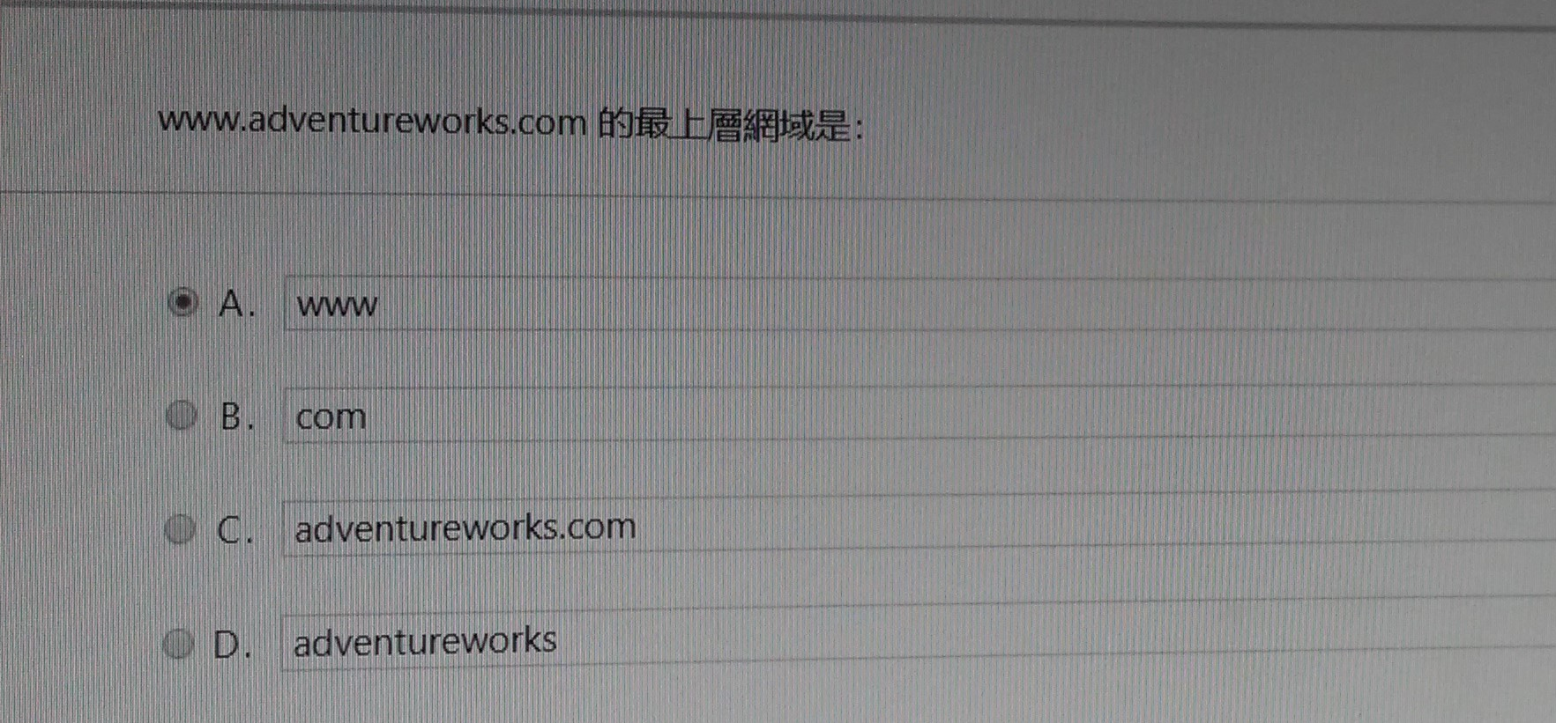

Slide 10
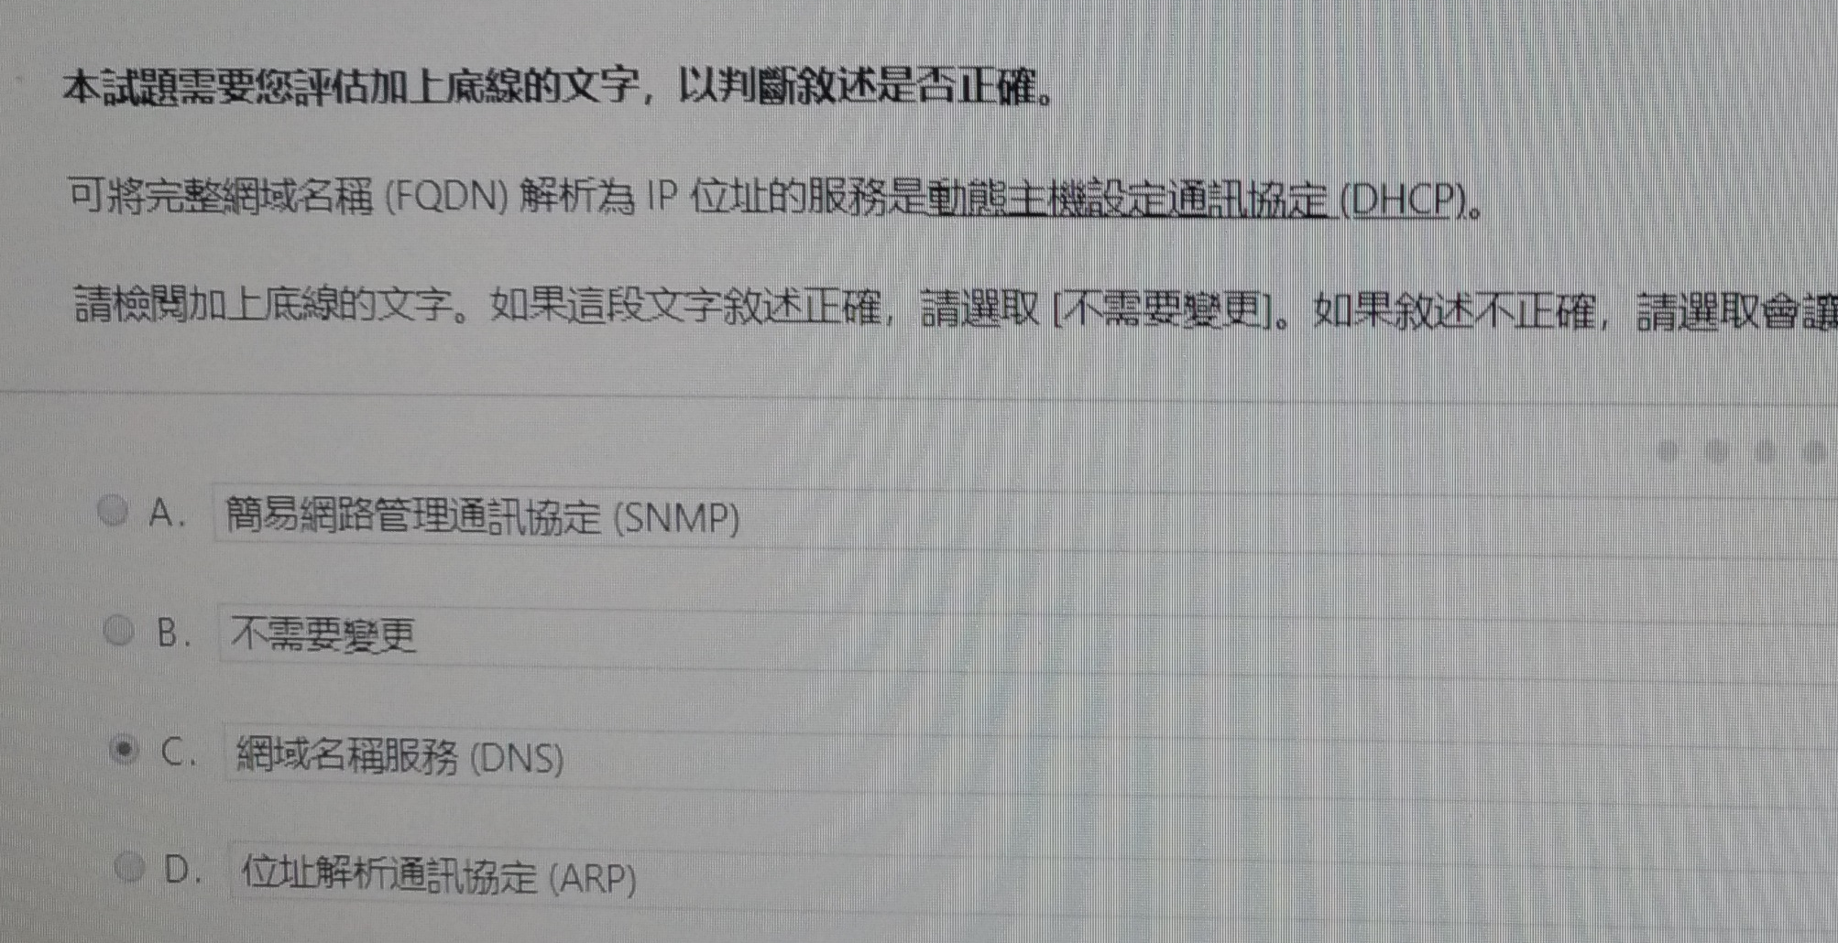

Slide 11
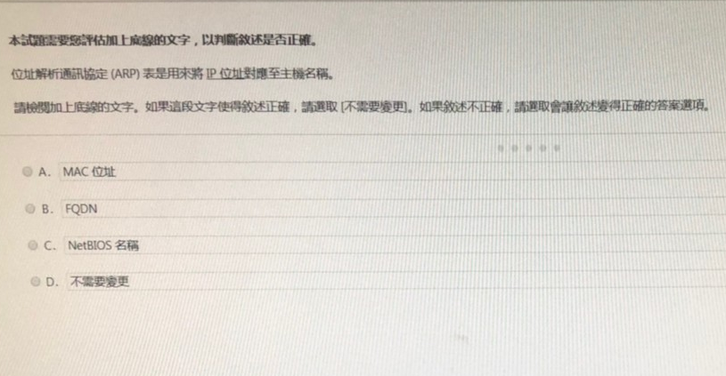

Slide 12
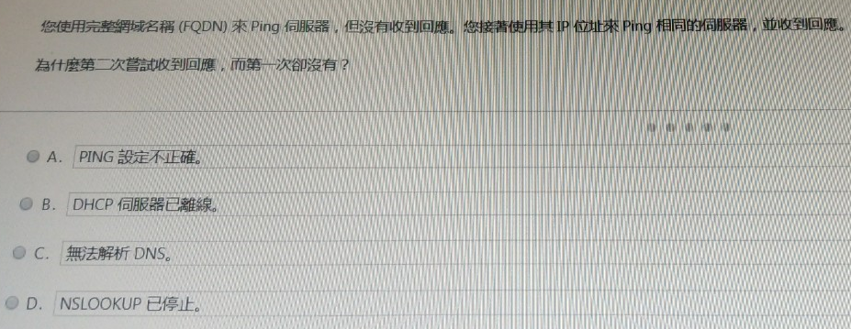

Slide 13
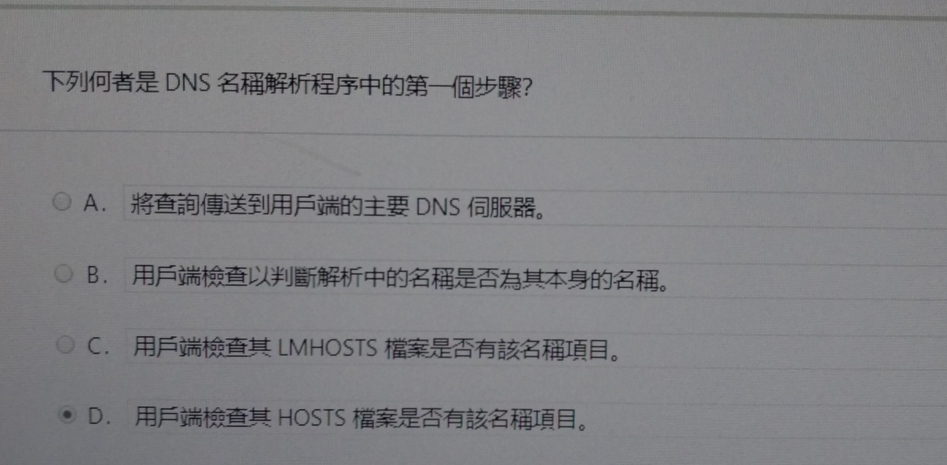

Slide 14
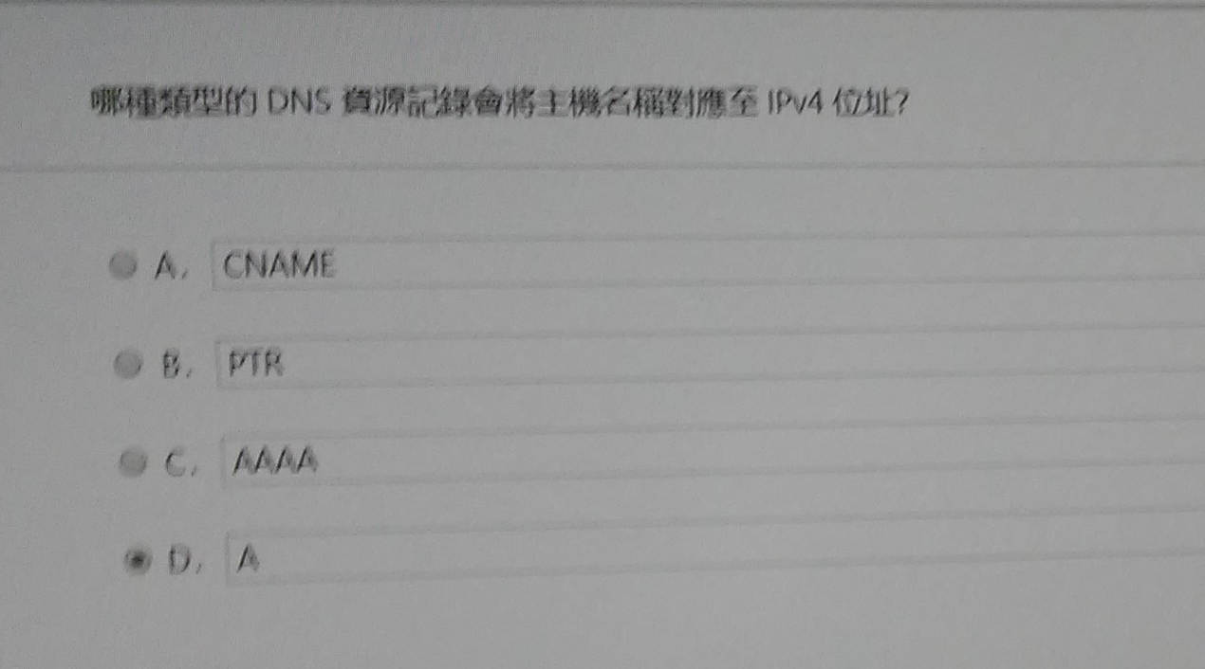

Slide 15
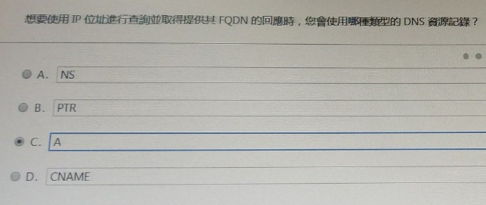

Slide 16
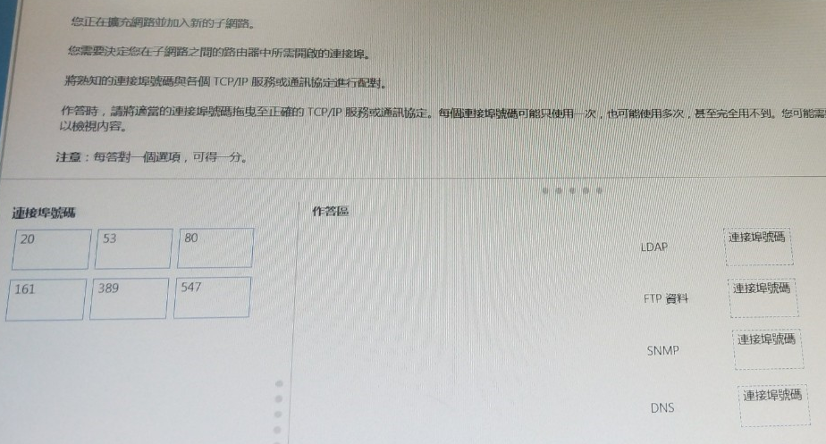

Slide 17
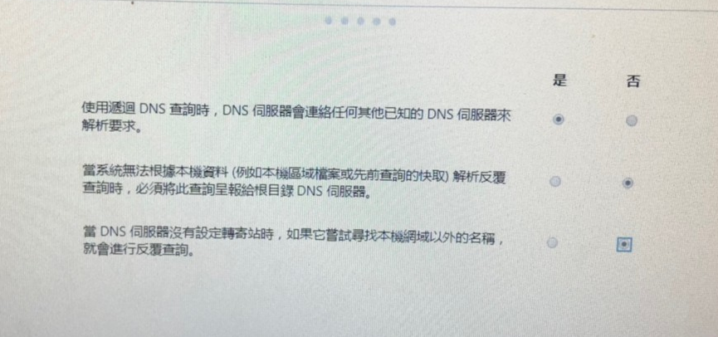

Slide 18
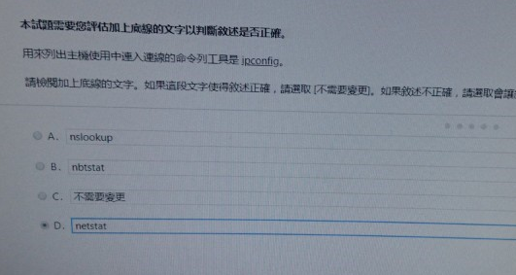

Slide 19
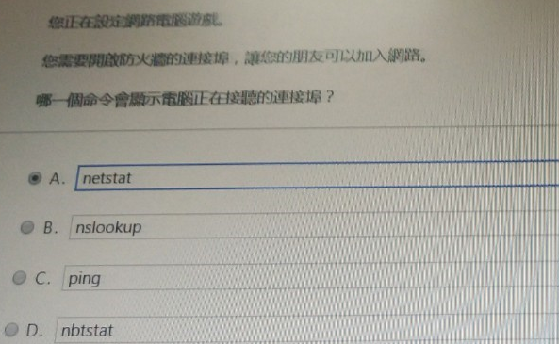

Slide 20
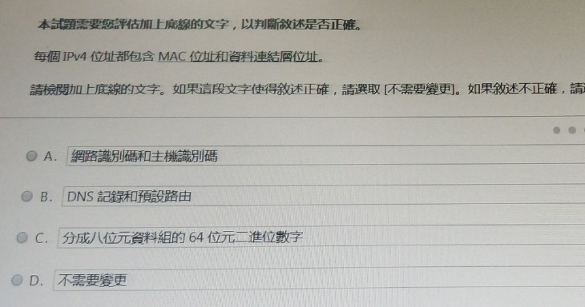

Slide 21
【ITS認證】FTP.SUNSETWEB.ORG的頂層網域是那個？
SUNSETWEB
ORG
SUNSETWEB.ORG
FTP

Slide 22
【ITS認證】【MTA98366】哪種服務會使用PTR和A記錄？
DNS
IPS
IDS
NAT

Slide 23
【ITS認證】【MTA98366】您使用完整網域名稱（FQDN）來PING伺服器，但沒有收到回應。您接著使用其IP位址來PING相同伺服器，並收到回應。為什麼第二次嘗試收到回應，但第一次沒有？
DNS無法解析。
NSLOOKUP已停止
PING設定不正確
DHCP伺服器

Slide 24
【ITS認證】在WINDOWS電腦上，您應該使用哪個公用程式來判斷網域名稱系統(dns)伺服器是否將完整網域名稱(fqdn)正確解析為ip位址？
NBTSTAT
NSLOOKUP
NETSTAT
IPCONFIG

